Slide 1
DEPARTAMENTO DE CIENCIAS ECONOMICAS ADMINISTRATIVAS Y DE COMERCIO
TRABAJO DE TITULACIÓN PREVIO A LA OBTENCÌÓN DEL TÍTULO DE INGENIERÍA EN MERCADOTECNIA
Tema: “Comunicación como sistema de
posicionamiento del turismo en el Ecuador”
Sr. Angel Fajardo
Srta. Doménica Viracocha

Slide 2
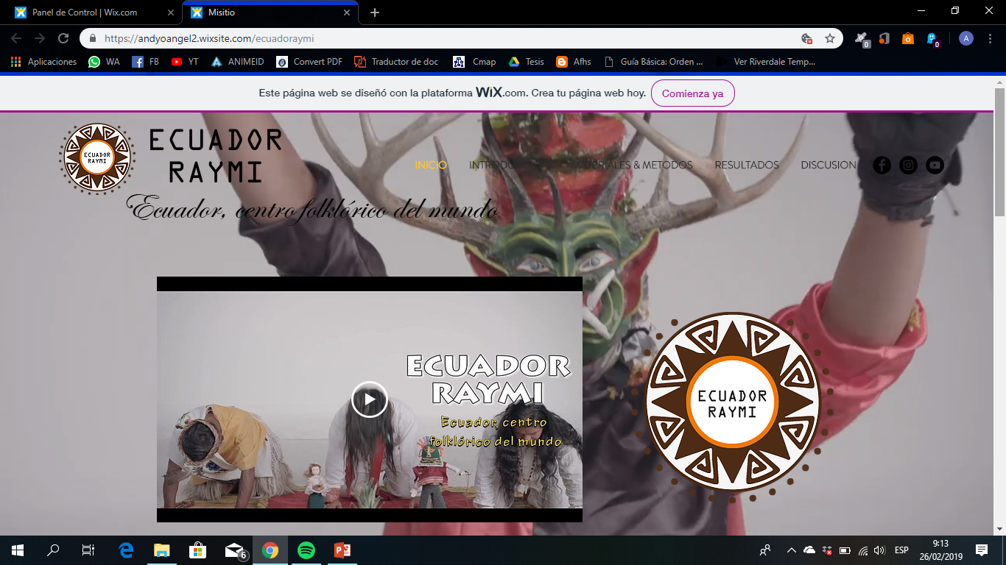

Slide 3
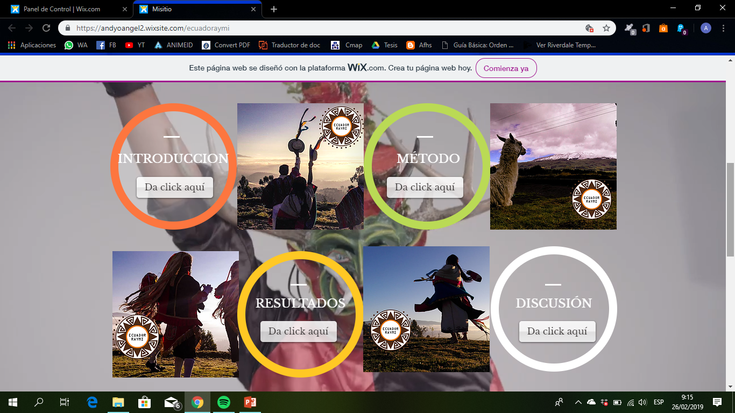

Slide 4
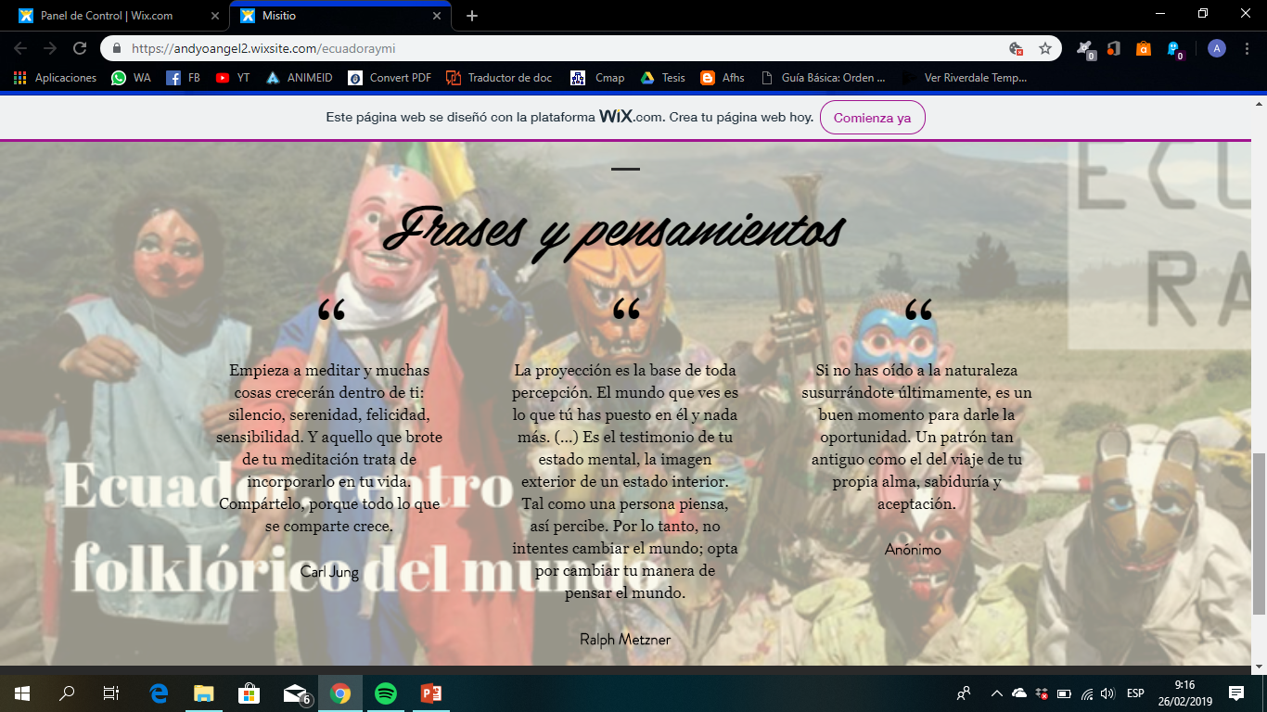

Slide 8
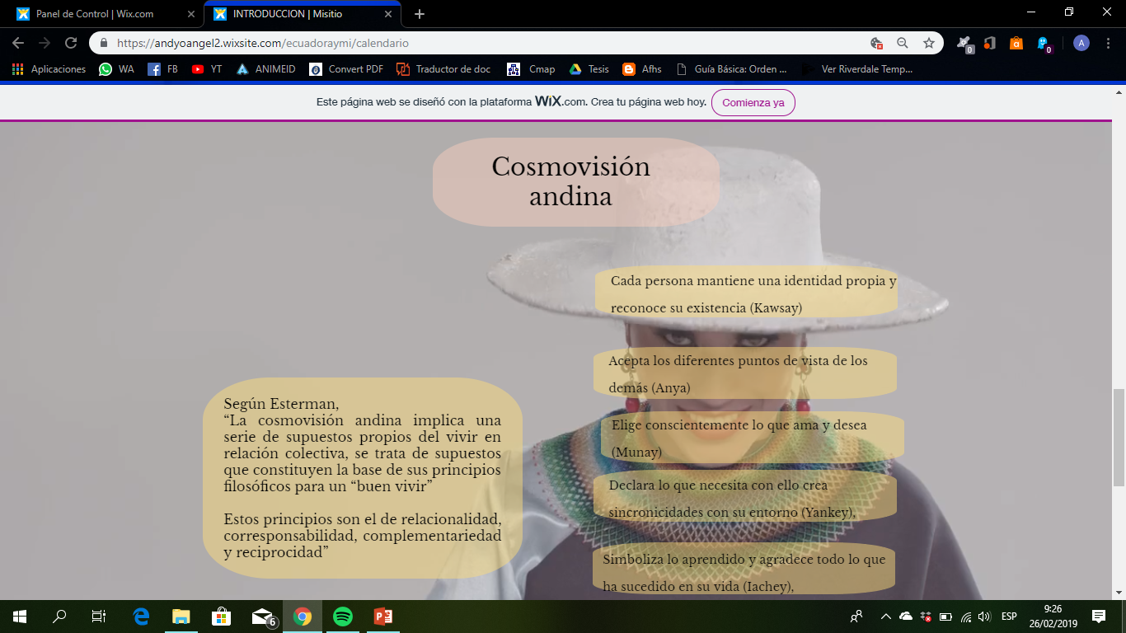

Slide 10
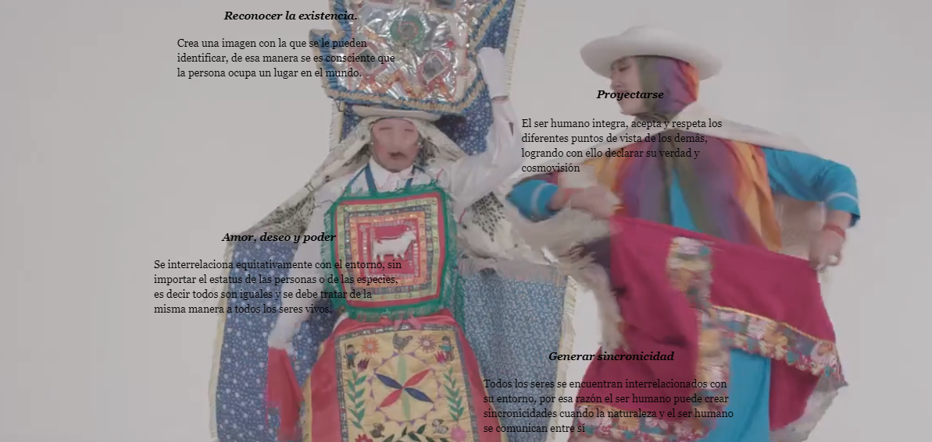

Slide 11
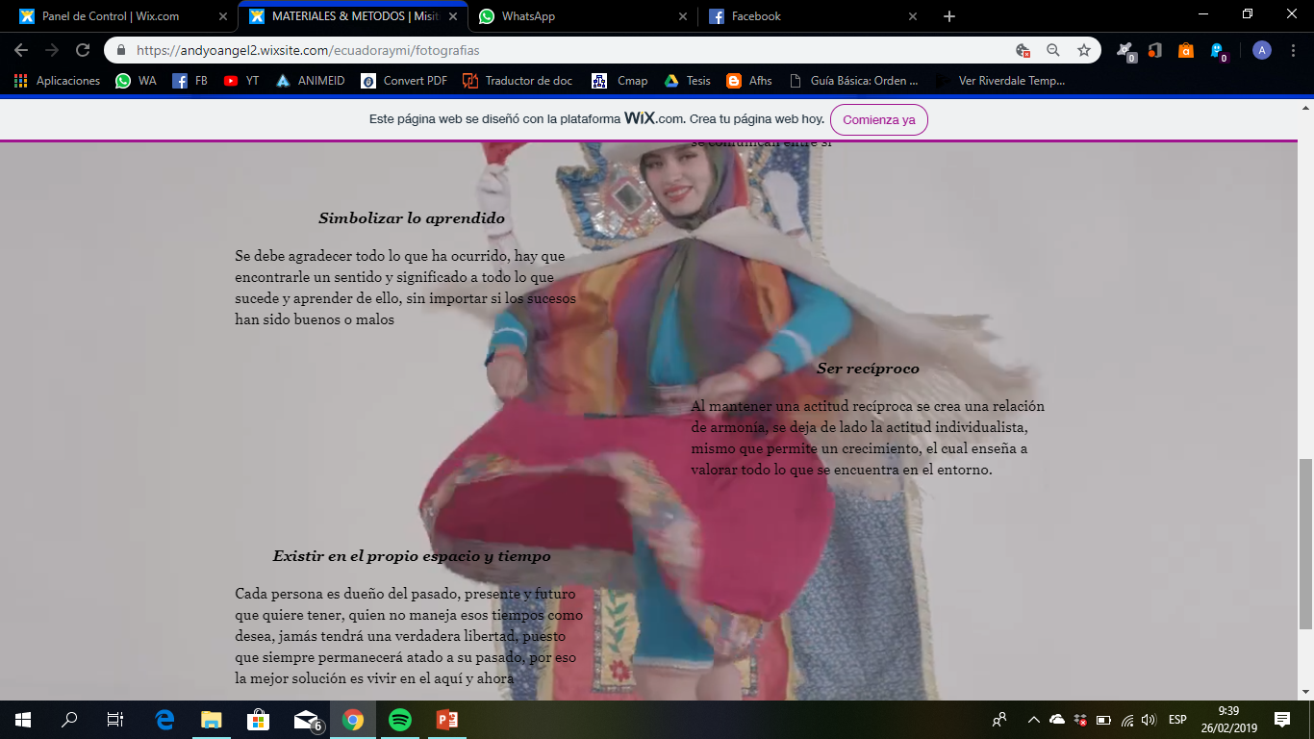

Slide 13
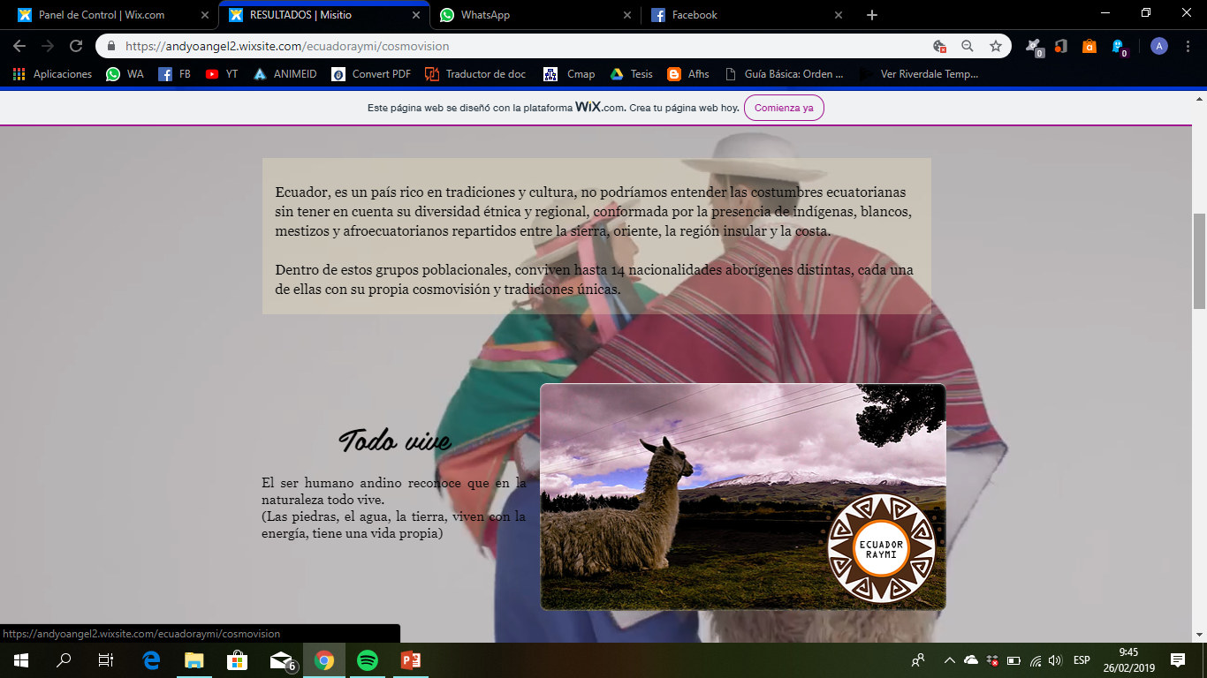

Slide 14
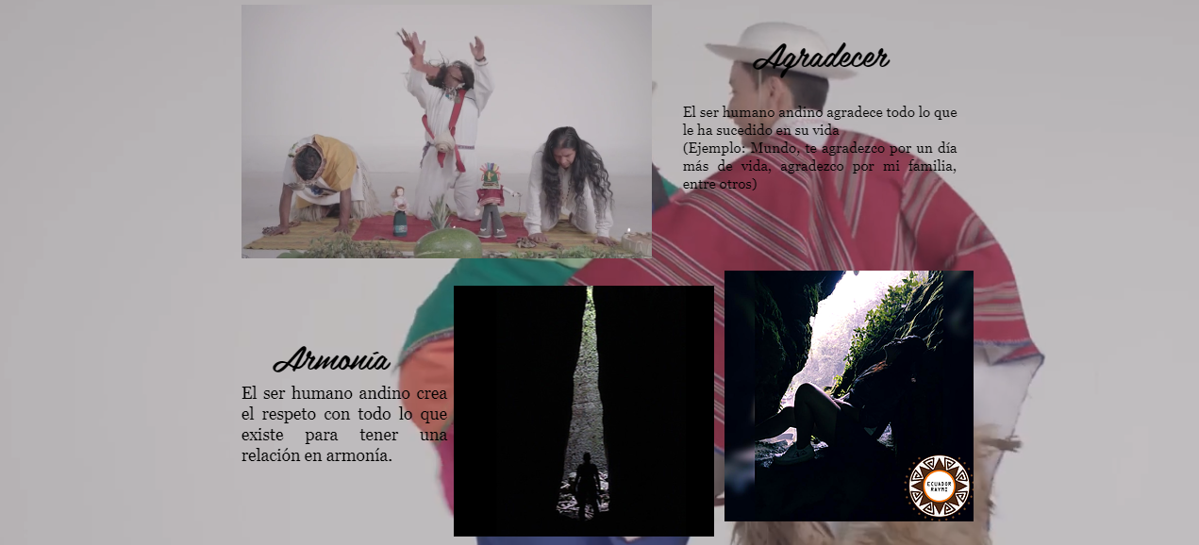

Slide 15
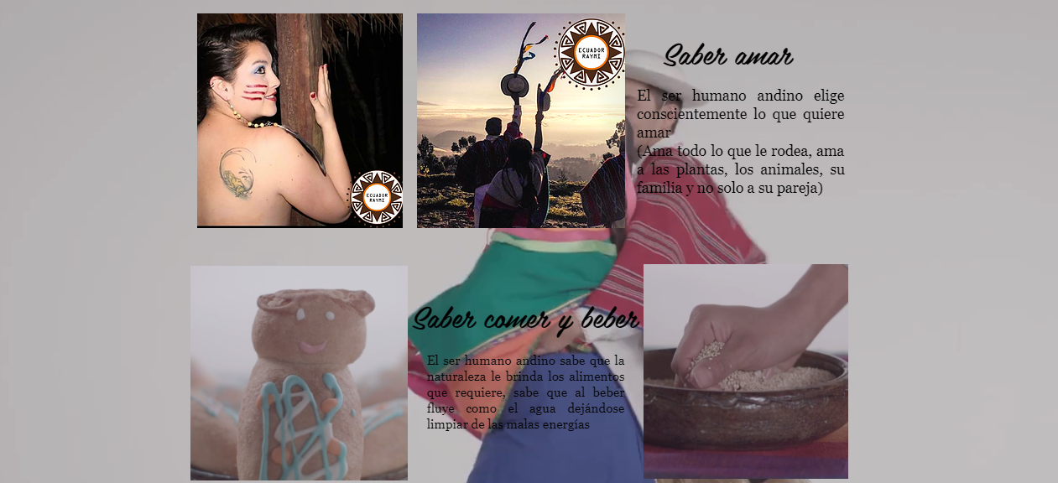

Slide 16
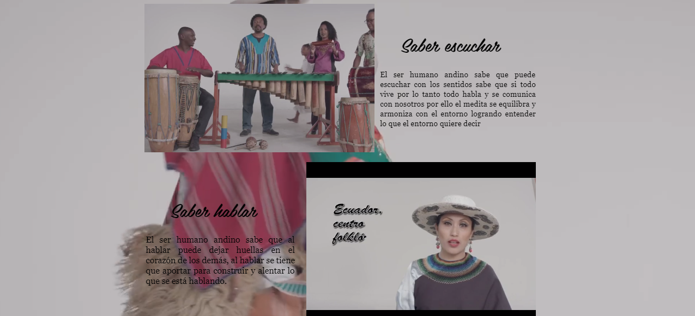

Slide 17
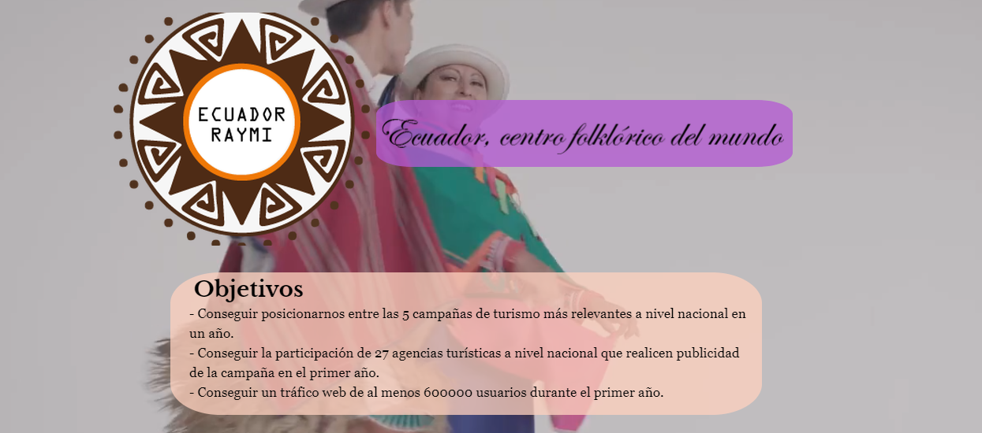

Slide 19
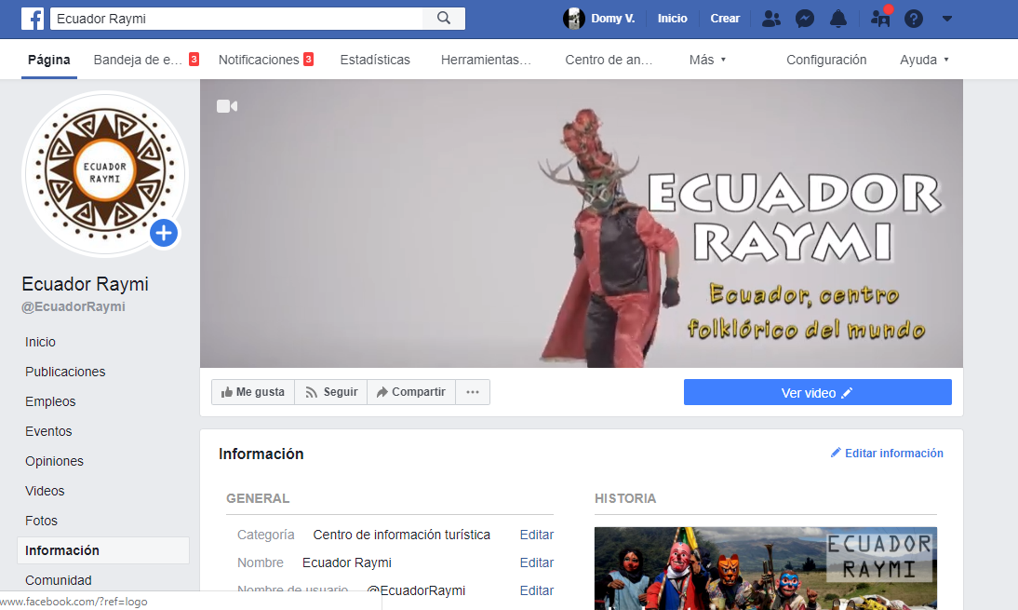

Slide 21
